Slide 1
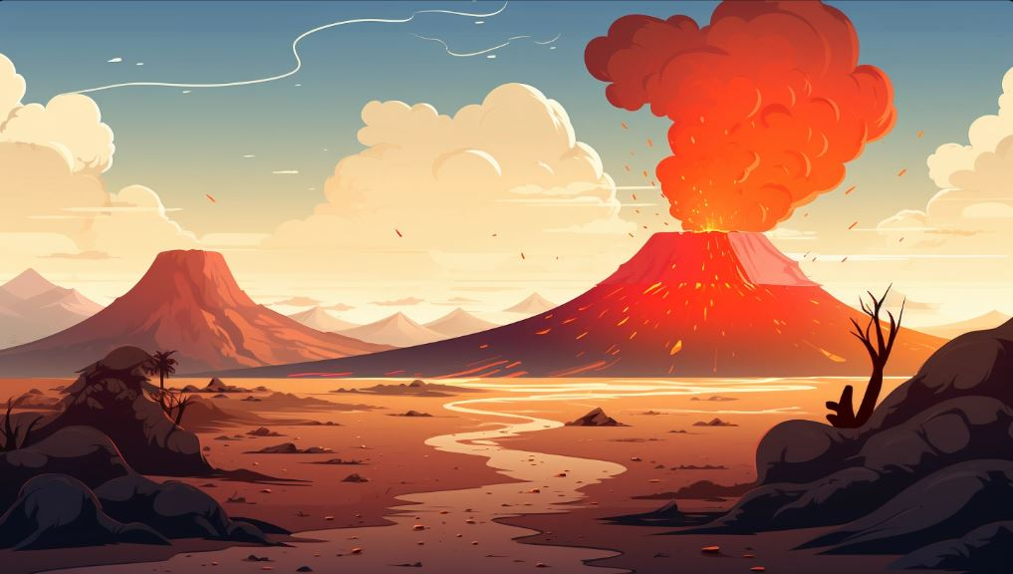















нет
вижу
это

